Slide 1

Rapport sur le développement de deux sites web statiques en HTML et CSS
Présenté par Ghadhi

Slide 2
introduction
Ce rapport présente deux projets web simples que j’ai réalisés en utilisant uniquement HTML et CSS. L’objectif principal de ces projets est de mettre en pratique les bases du développement web front-end : la structuration des pages avec HTML, la mise en forme avec CSS, et l’organisation de la navigation entre les différentes sections d’un site.
Les deux projets sont :
  Un projet de site web pour un restaurant.
  Un site web personnel (portfolio simple).

Slide 3
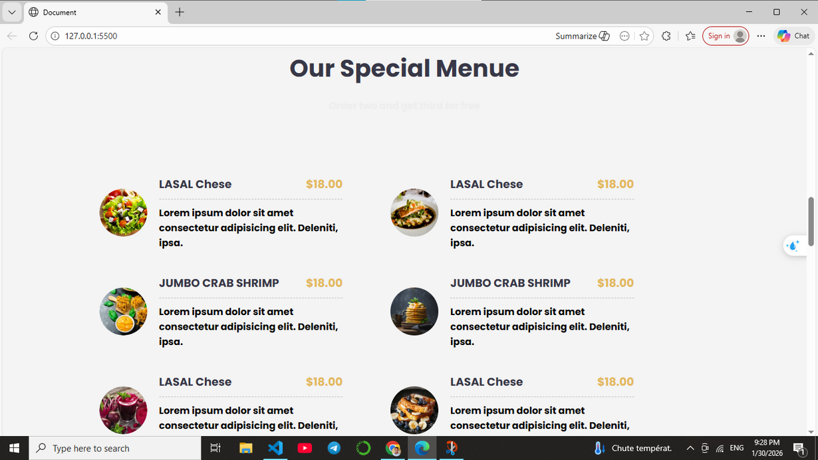

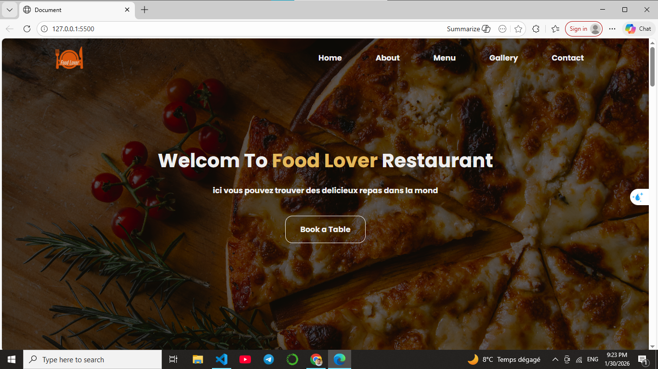
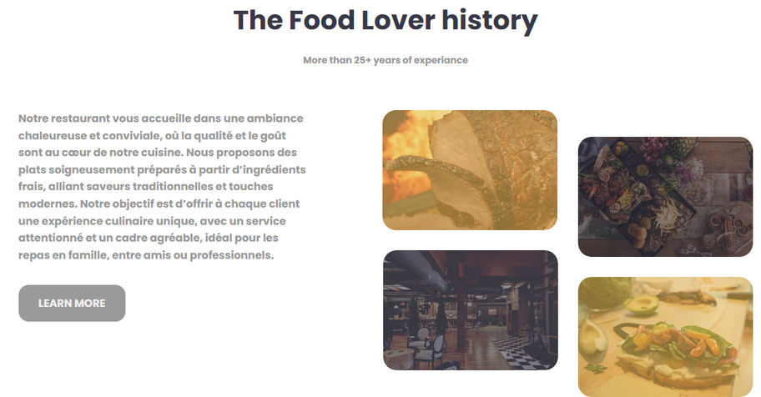
1. Projet 1 : Site Web de Restaurant
Ce projet consiste à créer un site web pour un restaurant. Le site présente les différents types de repas proposés ainsi que des pages informatives et visuelles pour attirer les clients.

Slide 4
Objectifs du projet
  Présenter le restaurant et ses services.
  Afficher les différents types de repas : Petit-déjeuner, Déjeuner et Dîner.
  Créer une navigation claire et simple.
  Mettre en valeur les plats à l’aide d’images.

Slide 5
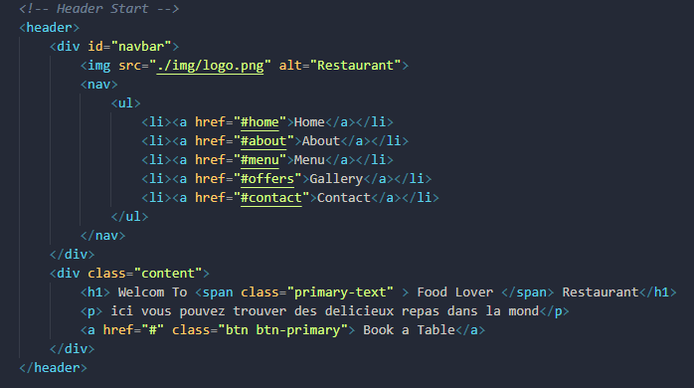
Structure du site
Le site du restaurant est composé des sections suivantes :
  Accueil : présentation générale du restaurant.
  Menu : liste des repas (petit-déjeuner, déjeuner, dîner).
  Photos : galerie d’images des plats.
  À propos de nous : description du restaurant et de son histoire.
  Contact : informations de contact.
La navigation (navbar) permet de passer facilement d’une section à une autre.

Slide 6

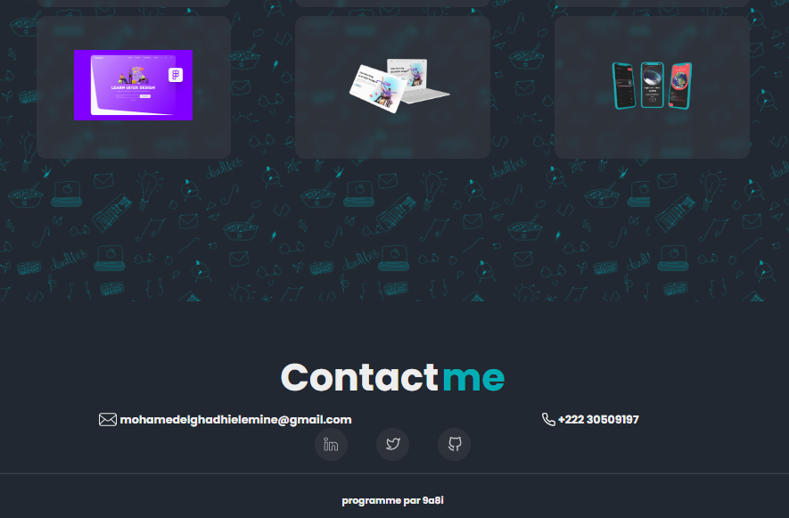
Projet 2 : Site Web Personnel
  Il sert à présenter mes projets, mes informations personnelles et mes moyens de contact.

Slide 7
Objectifs du projet
  Me présenter en tant que développeur débutant.
  Regrouper mes projets dans un seul site.
  Faciliter le contact avec les visiteurs.
Structure du site
  Accueil : présentation rapide.
  Mes projets : liste de mes réalisations .
  À propos de moi : informations personnelles.
  Contact : formulaire ou informations de contact.

